Slide 1
Chương 2
Quản lý CSDL
GV: TS. Trần Minh Thái – thaitm@huflit.edu.vn
Cập nhật: 10/02/2025

Slide 2
Nội dung
Giới thiệu hệ quản trị CSDL SQL Server
Các kiểu dữ liệu
Ngôn ngữ định nghĩa dữ liệu
Các lệnh ràng buộc dữ liệu trên miền giá trị, khóa, duy nhất
Các lệnh thao tác/ cập nhật dữ liệu
Nguyên tắc thực hiện thao tác CSDL quan hệ
Các lỗi thường gặp khi thao tác dữ liệu
Bài tập

Slide 3
1. Giới thiệu HQT CSDL SQL Server
HQT CSDL là gì?
Các HQT CSDL phổ biến?
Các mô hình CSDL?

Slide 4
1. Giới thiệu HQT CSDL SQL Server
HQT CSDL (Database Management System - DBMS): Là một HT PM cho phép tạo lập CSDL và điều khiển mọi truy nhập đối với CSDL
Các HQT CSDL phổ biến:
  Microsoft Access
  Foxpro
  DB2
  SQL Server
  Oracle
HQT CSDL quan hệ (Relation Database Management System - RDBMS) là một HQT CSDL theo mô hình quan hệ

Slide 5

1. Giới thiệu HQT CSDL SQL Server (tt)
Do Microsoft phát triển
Là một Database Server
Nhiều phiên bản nhằm vào các đối tượng khác nhau và cho khối lượng công việc khác nhau
Sử dụng câu lệnh SQL (Transact-SQL) để trao đổi dữ liệu giữa máy Client và máy cài SQL Server.
Một RDBMS bao gồm databases, database engine và các ứng dụng dùng để quản lý dữ liệu và các bộ phận khác nhau trong RDBMS

Slide 6
1. Giới thiệu HQT CSDL SQL Server (tt)
1989: Dự án MS SQL Server cho OS/2 bởi Sybase, Ashton-Tate và Microsoft
1993: SQL Server 4.2 cho Windows NT
1995: SQL Server 6.0
1998: SQL Server 7.0 (chuyển đổi mã nguồn từ C sang C ++)
2005: SQL Server 2005 sửa đổi hoàn chỉnh mã Sybase cũ thành mã Microsoft.
2012: SQL Server 2012 bổ sung thêm tính năng lưu trữ trong bộ nhớ dạng cột hay còn gọi là xVelocity
2017: SQL Server 2017 bổ sung hỗ trợ Linux
2019…

Slide 7
1. Giới thiệu HQT CSDL SQL Server (tt)
Các phiên bản
SQL Server Enterprise Edition bao gồm cả công cụ CSDL cốt lõi và các dịch vụ bổ sung, với một loạt các công cụ để tạo và quản lý một cụm SQL Server
SQL Server Standard bao gồm công cụ CSDL cốt lõi, cùng với các dịch vụ độc lập
SQL Server Web Edition là một tùy chọn chi phí thấp để lưu trữ Web.
Business Intelligence
SQL Server Express Edition là phiên bản SQL Server miễn phí được thu nhỏ lại, bao gồm công cụ CSDL cốt lõi

Slide 8
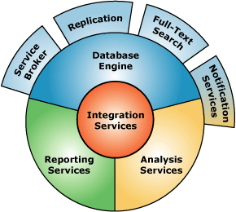
1. Giới thiệu HQT CSDL SQL Server (tt)
Các thành phần
Database Engine
  Chứa data ở các quy mô khác nhau dưới dạng table và support tất cả các kiểu kết nối (data connection) thông dụng của Microsoft như:
  ActiveX Data Objects (ADO), OLE DB, and Open Database Connectivity (ODBC)
  Tự điều chỉnh (tune up) ví dụ như sử dụng thêm các tài nguyên (resource) của máy khi cần và trả lại tài nguyên cho hệ điều hành khi một user log off
Replication
  Cơ chế tạo bản sao (Replica)

Slide 9
1. Giới thiệu HQT CSDL SQL Server (tt)
Các thành phần
Integration Services (DTS)
  Integration Services là một tập hợp các công cụ đồ họa và các đối tượng lập trình cho việc di chuyển, sao chép và chuyển đổi dữ liệu
  Chuyển data giữa các server (migrate hay transfer) và định dạng (format) trước khi lưu vào database khác
Analysis Services
  Dịch vụ phân tích dữ liệu
Notification Services
  Dịch vụ thông báo

Slide 10
1. Giới thiệu HQT CSDL SQL Server (tt)
Các thành phần
Reporting Services
  Phát triển và xây dựng các ứng dụng báo cáo
Full Text Search Service
  Đánh chỉ mục và truy vấn cho dữ liệu văn bản không cấu trúc được lưu trữ trong các CSDL SQL Server
Service Broker
  Được sử dụng bên trong mỗi Instance, là môi trường lập trình cho việc các ứng dụng giao tiếp giữa các CSDL khác nhau và xây dựng các ứng dụng phân tán

Slide 11
2. Kiểu dữ liệu trong SQL Server
Kiểu dữ liệu | Kích thước | Miền giá trị dữ liệu lưu trữ
Số nguyên
Int | 4 bytes | Từ -2,147,483,648 đến +2,147,483,648
Smallint | 2 bytes | Từ -32,768 đến + 32,767
Tinyint | 1 byte | Từ 0 đến 255
Bit | 1 byte | 0,1 hoặc Null
Các kiểu dữ liệu dạng số thập phân
Decimal, Numeric | 17 byte | Từ -10^38 đến +10^38
Các kiểu dữ liệu dạng số thực
Float | 8 bytes | Từ -1.79E + 308 đến +1.79E + 308
Real | 4 bytes | Từ -1.79E + 308 đến +1.79E + 308

Slide 12
2. KDL trong SQL Server (tt)
Kiểu dữ liệu | Kích thước |  | Miền giá trị dữ liệu lưu trữ
Các kiểu dữ liệu dạng chuỗi
Char | N bytes | Từ 1 đến 8,000 ký tự, độ dài cố định
Varchar | N bytes | Từ 1 đến 8,000 ký tự, độ dài biến đổi
Text | N bytes | Từ 1 đến 2,147,483,647 ký tự
Nchar | 2* n bytes | Unicode, từ 1 đến 4,000 ký tự, mỗi ký tự 2 bytes
Nvarchar | 2* n bytes | Từ -10^38 đến +10^38
Ntext | 2* n bytes | từ 1 đến 1,073,741,823 ký tự, mỗi ký tự 1 byte
Các kiểu dữ liệu dạng ngày giờ
datetime | 8 bytes | Từ 01/01/1753 đến 31/12/9999
smalldatetime | 4 bytes | Từ 01/01/1900 đến 06/06/2079
Các kiểu dữ liệu dạng chuỗi nhị phân
Image | N byte | Từ 1 đến 2,147,483,647 bytes
Binary | N byte | Từ 1 đến 8,000

Slide 13
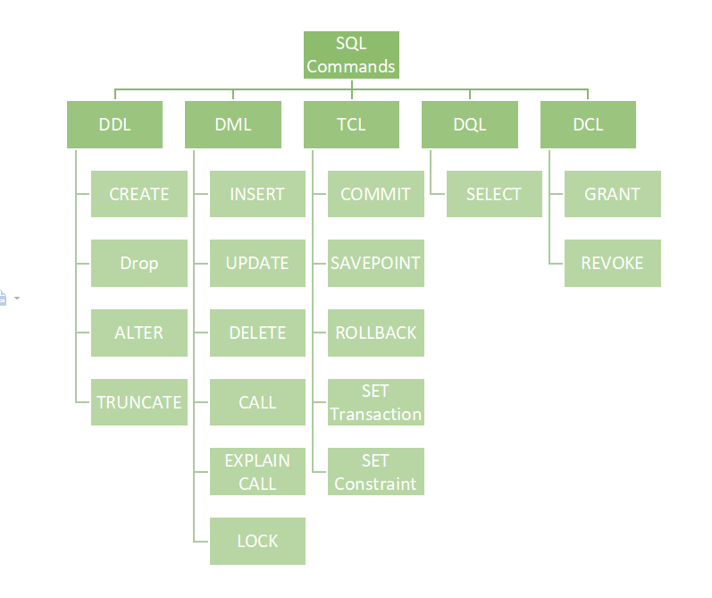
Ngôn ngữ giao tiếp dữ liệu
Định nghĩa dữ liệu (Data Definition Language - DDL)
Thao tác dữ liệu (Data Manipulation Language - DML)
Quản lý giao tác (Transaction Control Language – TCL)
Truy vấn dữ liệu (Data Query Language - DQL)
Quản lý dữ liệu (Data Control Language - DCL)

Slide 14
3. Ngôn ngữ định nghĩa dữ liệu
Lược đồ cho mỗi quan hệ
Miền giá trị tương ứng của từng thuộc tính
Ràng buộc toàn vẹn

Slide 15
3. Ngôn ngữ định nghĩa dữ liệu (tt)
Các lệnh cơ bản
Tạo/ xóa Database
Tạo/ xóa/ sửa Table
Thêm/ xóa/ sửa Dữ liệu

Slide 16
Các lệnh cơ bản trong database
  Use <Tên database>: sử dụng database
Ví dụ: USE QuanLyDiem
  Create Database <Tên database>: tạo database
Ví dụ: CREATE DATABASE QuanLyDiem
  Drop Database <Tên database>: xoá database
Ví dụ: DROP DATABASE QuanLyDiem
use master
if exists(select * from sysdatabases where name=‘QuanLyDiem’)
drop database QuanLyDiem
go
create database QuanLyDiem
go
use QuanLyDiem

Slide 17
Lệnh tạo bảng
Để định nghĩa một bảng
  Tên bảng
  Các thuộc tính
    Tên thuộc tính
    Kiểu dữ liệu
    Các RBTV trên thuộc tính
Cú pháp
CREATE TABLE <Tên_bảng> (
<Tên_cột> <Kiểu_dữ_liệu> [<RBTV>],
<Tên_cột> <Kiểu_dữ_liệu> [<RBTV>],
…
[<RBTV>]
)

Slide 18
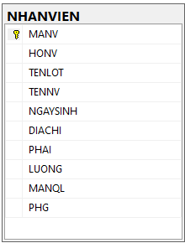
Ví dụ - Tạo bảng
CREATE TABLE NHANVIEN (
MANV CHAR(9),
HONV VARCHAR(10),
TENLOT VARCHAR(20),
TENNV VARCHAR(10),
NGAYSINH DATE,
DIACHI VARCHAR(50),
PHAI CHAR(3),
LUONG INT,
MANQL CHAR(9),
PHG INT
)

Slide 19
Lệnh tạo bảng (tt)
<RBTV>
  NOT NULL
  NULL
  UNIQUE
  DEFAULT
  PRIMARY KEY
  FOREIGN KEY / REFERENCES
  CHECK
Đặt tên cho RBTV
CONSTRAINT <Ten_RBTV> <RBTV>

Slide 20
Ví dụ - RBTV
CREATE TABLE NHANVIEN (
MANV CHAR(9) PRIMARY KEY,
HONV VARCHAR(10) NOT NULL,
TENLOT VARCHAR(20) NOT NULL,
TENNV VARCHAR(10) NOT NULL,
NGSINH DATE,
DIACHI VARCHAR(50),
PHAI CHAR(3) CHECK (PHAI IN (‘Nam’, ‘Nu’)),
LUONG INT DEFAULT (10000),
MANQL CHAR(9),
PHG INT
)

Slide 21
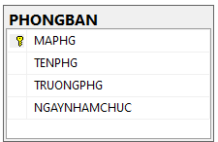
Ví dụ - RBTV
CREATE TABLE PHONGBAN (
TENPHG VARCHAR(20) UNIQUE,
MAPHG INT NOT NULL,
TRUONGPHG CHAR(9),
NGAYNHANCHUC DATE DEFAULT (GETDATE())
)

Slide 22
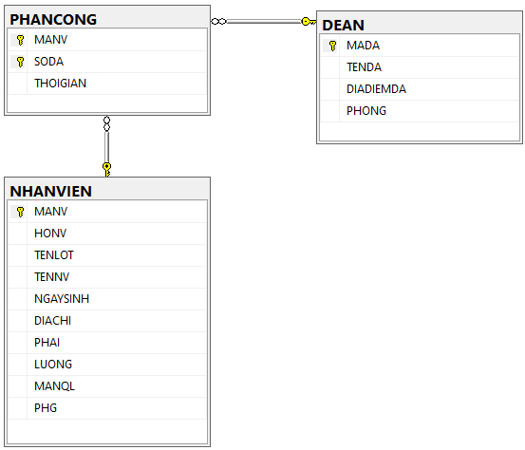
Ví dụ - RBTV
CREATE TABLE PHANCONG (
MANV CHAR(9) FOREIGN KEY (MANV) REFERENCES NHANVIEN(MANV),
SODA INT FOREIGN KEY (SODA) REFERENCES DEAN(MADA),
THOIGIAN DECIMAL(3,1)
)

Slide 23
Ví dụ - Đặt tên cho RBTV
CREATE TABLE NHANVIEN (
HONV VARCHAR(10) CONSTRAINT NV_HONV_NN NOT NULL,
TENLOT VARCHAR(20) NOT NULL,
TENNV VARCHAR(10) NOT NULL,
MANV CHAR(9) CONSTRAINT PK_NHANVIEN PRIMARY KEY,
NGSINH DATETIME,
DCHI VARCHAR(50),
PHAI CHAR(3) CONSTRAINT NV_PHAI_CHK
CHECK (PHAI IN (‘Nam’, ‘Nu’)),
LUONG INT CONSTRAINT NV_LUONG_DF DEFAULT (10000),
MANQL CHAR(9),
PHG INT
)

Slide 24
Ví dụ - Đặt tên cho RBTV
CREATE TABLE PHANCONG (
MANV CHAR(9),
SODA INT,
THOIGIAN DECIMAL(3,1),
CONSTRAINT PC_MANV_SODA_PK PRIMARY KEY (MANV, SODA),
CONSTRAINT PC_MANV_FK FOREIGN KEY (MANV)
REFERENCES NHANVIEN(MANV),
CONSTRAINT PC_SODA_FK FOREIGN KEY (SODA)
REFERENCES DEAN(MADA)
)

Slide 25
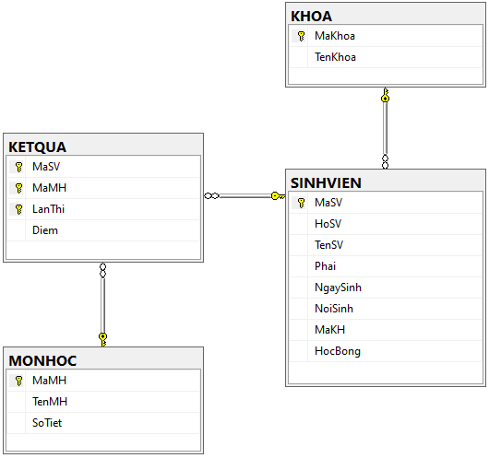
Bài tập
KHOA
Column Name | Data Type | Size
MaKhoa | Char | 2
TenKhoa | nVarChar | 20
Tạo CSDL QLDiem
MONHOC
Column Name | Data Type | Size
MaMH | Char | 2
TenMH | nVarchar | 30
SoTiet | Tinyint
SINHVIEN
Column Name | Data Type | Size
MaSV | Char | 3
HoSV | nVarchar | 30
TenSV | nVarChar | 10
Phai | bit
NgaySinh | Date
NoiSinh | nVarchar | 25
MaKH | Char | 2
HocBong | int
KETQUA
Column Name | Data Type | Size
MaSV | Char | 3
MaMH | Char | 2
LanThi | Tinyint
Diem | Decimal | 4,2

Slide 26
Các lệnh kiểm tra CSDL
Xem các Database đang tồn tại trong SQL Server
sp_databases
Xem các Table đã tạo trong Database
sp_tables
Xem các Attribute trong Table
sp_columns <TableName>
VD: sp_columns NhanVien
Xem khóa chính của Table
sp_pkeys <TableName>
VD: sp_pkeys PhanCong
Xem các ràng buộc trong Table
sp_helpconstraint <TableName>
VD: sp_helpconstraint NhanVien

Slide 27
Lệnh sửa bảng
Được dùng để
  Thay đổi cấu trúc bảng
  Thay đổi RBTV
Thêm cột
Xóa cột
Mở rộng cột
ALTER TABLE <Tên_bảng> ADD <Tên_cột> <Kiểu_dữ_liệu> [<RBTV>]
ALTER TABLE <Tên_bảng> DROP COLUMN <Tên_cột>
ALTER TABLE <Tên_bảng> ALTER COLUMN
<Tên_cột> <Kiểu_dữ_liệu_mới>

Slide 28
Lệnh sửa bảng (tt)
Thêm RBTV
Xóa RBTV
ALTER TABLE <Tên_bảng> ADD
CONSTRAINT <Ten_RBTV> <RBTV>,
CONSTRAINT <Ten_RBTV> <RBTV>,
…
ALTER TABLE <Tên_bảng> DROP <Tên_RBTV>

Slide 29
Ví dụ - Thay đổi cấu trúc bảng
ALTER TABLE NHANVIEN ADD
NGHENGHIEP CHAR(20)
ALTER TABLE NHANVIEN DROP COLUMN NGHENGHIEP
ALTER TABLE NHANVIEN ALTER COLUMN
NGHENGHIEP CHAR(50)

Slide 30
Ví dụ - Thay đổi RBTV
CREATE TABLE PHONGBAN (
TENPHG VARCHAR(20),
MAPHG INT NOT NULL,
TRUONGPHG CHAR(9),
NGAYNHANCHUC DATETIME
)
ALTER TABLE PHONGBAN ADD
CONSTRAINT PB_MAPHG_PK PRIMARY KEY (MAPHG),
CONSTRAINT PB_TRUONGPHG FOREIGN KEY (TRUONGPHG)
REFERENCES NHANVIEN(MANV),
CONSTRAINT PB_NGAYNHANCHUC_DF DEFAULT (GETDATE())
FOR (NGAYNHANCHUC),
CONSTRAINT PB_TENPHG_UNI UNIQUE (TENPHG)

Slide 31
Lệnh xóa bảng
Được dùng để xóa cấu trúc bảng
  Tất cả dữ liệu của bảng cũng bị xóa
Cú pháp
Ví dụ
DROP TABLE <Tên_bảng>
DROP TABLE NHANVIEN
DROP TABLE PHONGBAN
DROP TABLE PHANCONG

Slide 32
Lệnh xóa bảng (tt)
NHANVIEN
HONV
TENLOT
TENNV
MANV
NGSINH
DCHI
PHAI
LUONG
MANQL
PHG
PHONGBAN
TENPHG
MAPHG
TRPHG
NG_NHANCHUC

Slide 33
Bài tập
Hãy thay đổi kiểu dữ liệu cho mã khoa là char (3) cho CSDL QLDiem

Slide 34
Cập nhật dữ liệu
Thêm (insert)
Xóa (delete)
Sửa (update)

Slide 35
Lệnh INSERT
Dùng để thêm 1 hay nhiều dòng vào bảng
Để thêm dữ liệu
  Tên quan hệ
  Danh sách các thuộc tính cần thêm dữ liệu
  Danh sách các giá trị tương ứng

Slide 36
Lệnh INSERT (tt)
Cú pháp (thêm 1 dòng)
INSERT INTO <tên bảng>(<danh sách các thuộc tính>)
VALUES (<danh sách các giá trị>)

Slide 37
Ví dụ
SET DATEFORMAT DMY
INSERT INTO NHANVIEN(HONV, TENLOT, TENNV, MANV)
VALUES (‘Le’, ‘Van’, ‘Tuyen’, ‘635635635’)
INSERT INTO NHANVIEN(HONV, TENLOT, TENNV, MANV, DCHI)
VALUES (‘Le’, ‘Van’, ‘Tuyen’, ‘635635635’, NULL)
INSERT INTO NHANVIEN
VALUES (‘Le’, ‘Van’, ‘Tuyen’, ‘635635635’, ’12/30/1952’, ’98 HV’, ‘Nam’, 37000, 4)

Slide 38
Lệnh INSERT (tt)
Nhận xét
  Thứ tự các giá trị phải trùng với thứ tự các cột
  Có thể thêm giá trị NULL ở những thuộc tính không là khóa chính và NOT NULL
  Câu lệnh INSERT sẽ gặp lỗi nếu vi phạm RBTV
    Khóa chính
    Tham chiếu
    NOT NULL - các thuộc tính có ràng buộc NOT NULL bắt buộc phải có giá trị

Slide 39
Lệnh INSERT (tt)
Cú pháp (thêm nhiều dòng)
INSERT INTO <tên bảng>(<danh sách các thuộc tính>)
<câu truy vấn con>

Slide 40
Ví dụ
CREATE TABLE THONGKE_PB (
TENPHG VARCHAR(20),
SL_NV INT,
LUONG_TC INT
)
INSERT INTO THONGKE_PB(TENPHG, SL_NV, LUONG_TC)
SELECT TENPHG, COUNT(MANV), SUM(LUONG)
FROM NHANVIEN, PHONGBAN
WHERE PHG=MAPHG
GROUP BY TENPHG

Slide 41
Bài tập
Nhập dữ liệu cho CSDL QLDiem (Chỉ cần thể hiện 2 dòng đầu tiên của mỗi bảng)
SINHVIEN
MaSV | HoSV | TenSV | Phai | NgaySinh | NoiSinh | MaKH | HocBong
A01 | Nguyễn Thị | Hải | 1 | 1993-02-23 | Hà Nội | TH | 130000
A02 | Trần Văn | Chính | 0 | 1992-12-24 | Ninh Bình | VL | 150000
A03 | Lê Thu Bạch | Yến | 1 | 1993-02-21 | Tp HCM | TH | 170000
A04 | Trần Anh | Tuấn | 0 | 1994-12-20 | Hà Nội | AV | 80000
A05 | Lâm Ngọc | Hải | 0 | 1993-10-11 | Tp HCM | AV | 100000
B01 | Trần Thanh | Mai | 1 | 1993-08-12 | Hải Phòng | TR | 0
B02 | Trần Thị Thu | Thủy | 1 | 1994-01-02 | Tp HCM | AV | 0
KETQUA
MaSV | MaMH | LanThi | Diem
A01 | 01 | 1 | 3.00
A01 | 01 | 2 | 6.00
A01 | 03 | 1 | 5.00
A02 | 01 | 1 | 4.50
A02 | 01 | 2 | 7.00
A02 | 03 | 1 | 10.00
A02 | 05 | 1 | 9.00
A03 | 01 | 1 | 2.00
A03 | 01 | 2 | 5.00
A03 | 03 | 1 | 2.50
A03 | 03 | 2 | 4.00
A04 | 05 | 2 | 10.00
A05 | 05 | 1 | 8.00
A05 | 07 | 1 | 9.00
B01 | 01 | 1 | 7.00
B01 | 03 | 1 | 2.50
B01 | 03 | 2 | 5.00
B02 | 02 | 1 | 6.00
B02 | 04 | 1 | 10.00
MONHOC
MaMH | TenMH | SoTiet
01 | Cơ sở dữ liệu | 45
02 | Trí tuệ nhân tạo | 45
03 | Truyền tin | 45
04 | Đồ họa | 60
05 | Văn phạm | 60
06 | Kỹ thuật lập trình | 45
07 | Kỹ năng mềm | 30
KHOA
MaKhoa | TenKhoa
AV | Anh văn
TH | Tin Học
TR | Triết
VL | Vật Lý

Slide 42
Cập nhật dữ liệu
Xóa (các) dòng trong bảng dữ liệu
Cú pháp:
DELETE FROM <tên bảng>
[WHERE <điều kiện>]
Thay đổi giá trị thuộc tính cho (các) dòng trong bảng dữ liệu
Cú pháp:
UPDATE <tên bảng>
SET <tên thuộc tính>=<giá trị mới>,
<tên thuộc tính>=<giá trị mới>,
…
[WHERE <điều kiện>]

Slide 43
Ví dụ
DELETE FROM NHANVIEN
DELETE FROM NHANVIEN
WHERE HONV=‘Tran’
DELETE FROM NHANVIEN
WHERE MANV=‘345345345’

Slide 44
Ví dụ
Xóa những nhân viên ở phòng ‘Nghien cuu’
DELETE FROM NHANVIEN
WHERE PHG IN (
SELECT MAPHG
FROM PHONGBAN
WHERE TENPHG=‘Nghien cuu’)

Slide 45
Lệnh DELETE (tt)
Nhận xét
  Số lượng số dòng bị xóa phụ thuộc vào điều kiện ở mệnh đề WHERE
  Nếu không chỉ định điều kiện ở mệnh đề WHERE, tất cả các dòng trong bảng sẽ bị xóa
  Lệnh DELETE có thể gây ra vi phạm RB tham chiếu
    Không cho xóa
    Xóa luôn những dòng có giá trị đang tham chiếu đến
      ON DELETE CASCADE
    Đặt NULL cho những giá trị tham chiếu
      ON DELETE SET NULL

Slide 46
Lệnh DELETE (tt): CASCADE
MANV
HONV
TENLOT
TENNV
NGSINH
DCHI
PHAI
LUONG
MA_NQL
PHG
333445555
Nguyen
Thanh
Tung
12/08/1955
638 NVC Q5
Nam
40000
888665555
5
987987987
Nguyen
Manh
Hung
09/15/1962
Ba Ria VT
Nam
38000
333445555
5
453453453
Tran
Thanh
Tam
07/31/1972
543 MTL Q1
Nu
25000
333445555
5
999887777
Bui
Ngoc
Hang
07/19/1968
33 NTH Q1
Nu
38000
987654321
4
987654321
Le
Quynh
Nhu
07620/1951
219 TD Q3
Nu
43000
888665555
4
987987987
Tran
Hong
Quang
04/08/1969
980 LHP Q5
Nam
25000
987654321
4
888665555
Pham
Van
Vinh
11/10/1945
450 TV HN
Nam
55000
NULL
1
MA_NVIEN
SODA
THOIGIAN
333445555
10
10.0
888665555
20
20.0
987987987
10
35.0
987987987
30
5.0
987654321
30
20.0
453453453
1
20.0

Slide 47
Lệnh DELETE (tt): CASCADE
MANV
HONV
TENLOT
TENNV
NGSINH
DCHI
PHAI
LUONG
MA_NQL
PHG
333445555
Nguyen
Thanh
Tung
12/08/1955
638 NVC Q5
Nam
40000
888665555
5
987987987
Nguyen
Manh
Hung
09/15/1962
Ba Ria VT
Nam
38000
333445555
5
999887777
Bui
Ngoc
Hang
07/19/1968
33 NTH Q1
Nu
38000
987654321
4
987654321
Le
Quynh
Nhu
07620/1951
219 TD Q3
Nu
43000
888665555
4
888665555
Pham
Van
Vinh
11/10/1945
450 TV HN
Nam
55000
NULL
1
MA_NVIEN
SODA
THOIGIAN
333445555
10
10.0
888665555
20
20.0
987654321
30
20.0

Slide 48
Lệnh DELETE (tt): SET NULL
TENPHG
MAPHG
MA_NVIEN
NG_NHANCHUC
Nghien cuu
5
333445555
05/22/1988
Dieu hanh
4
987987987
01/01/1995
Quan ly
1
888665555
06/19/1981
MANV
HONV
TENLOT
TENNV
NGSINH
DCHI
PHAI
LUONG
MA_NQL
PHG
333445555
Nguyen
Thanh
Tung
12/08/1955
638 NVC Q5
Nam
40000
888665555
5
987987987
Nguyen
Manh
Hung
09/15/1962
Ba Ria VT
Nam
38000
333445555
5
453453453
Tran
Thanh
Tam
07/31/1972
543 MTL Q1
Nu
25000
333445555
5
999887777
Bui
Ngoc
Hang
07/19/1968
33 NTH Q1
Nu
38000
987654321
4
987654321
Le
Quynh
Nhu
07620/1951
219 TD Q3
Nu
43000
888665555
4
987987987
Tran
Hong
Quang
04/08/1969
980 LHP Q5
Nam
25000
987654321
4
888665555
Pham
Van
Vinh
11/10/1945
450 TV HN
Nam
55000
NULL
1

Slide 49
Lệnh DELETE (tt): SET NULL
TENPHG
MAPHG
MA_NVIEN
NG_NHANCHUC
Dieu hanh
4
987987987
01/01/1995
Quan ly
1
888665555
06/19/1981
MANV
HONV
TENLOT
TENNV
NGSINH
DCHI
PHAI
LUONG
MA_NQL
PHG
333445555
Nguyen
Thanh
Tung
12/08/1955
638 NVC Q5
Nam
40000
888665555
NULL
987987987
Nguyen
Manh
Hung
09/15/1962
Ba Ria VT
Nam
38000
333445555
NULL
453453453
Tran
Thanh
Tam
07/31/1972
543 MTL Q1
Nu
25000
333445555
NULL
999887777
Bui
Ngoc
Hang
07/19/1968
33 NTH Q1
Nu
38000
987654321
4
987654321
Le
Quynh
Nhu
07620/1951
219 TD Q3
Nu
43000
888665555
4
987987987
Tran
Hong
Quang
04/08/1969
980 LHP Q5
Nam
25000
987654321
4
888665555
Pham
Van
Vinh
11/10/1945
450 TV HN
Nam
55000
NULL
1

Slide 50
Bài tập xoá dữ liệu
Xóa môn kỹ thuật lập trình trong CSDL QLDiem
Cập nhật lệnh tạo bảng liên quan sao cho khi xóa khoa TH thì sẽ cập nhật lại mã khoa cho những sinh viên thuộc khoa TH là rỗng
Cập nhật lệnh tạo bảng liên quan sao cho khi xóa sinh viên có mã số ‘A01’ và tất cả những kết quả liên quan đến sinh viên này

Slide 51
Ví dụ
UPDATE NHANVIEN
SET NGSINH=’08/12/1965’
WHERE MANV=‘333445555’
UPDATE NHANVIEN
SET LUONG=LUONG*1.1

Slide 52
Ví dụ
Với đề án có mã số 10, hãy thay đổi nơi thực hiện đề án thành ‘Vung Tau’ và phòng ban phụ trách là phòng 5
UPDATE DEAN
SET DIADIEM_DA=’Vung Tau’, PHONG=5
WHERE MADA=10

Slide 53
Bài tập cập nhật dữ liệu
Cập nhật học bổng của những sinh viên thuộc khoa có mã ‘AV’ tăng lên 20%
SINHVIEN
MaSV | HoSV | TenSV | Phai | NgaySinh | NoiSinh | MaKH | HocBong
A01 | Nguyễn Thị | Hải | 1 | 1993-02-23 | Hà Nội | TH | 130000
A02 | Trần Văn | Chính | 0 | 1992-12-24 | Ninh Bình | VL | 150000
A03 | Lê Thu Bạch | Yến | 1 | 1993-02-21 | Tp HCM | TH | 170000
A04 | Trần Anh | Tuấn | 0 | 1994-12-20 | Hà Nội | AV | 80000
A05 | Lâm Ngọc | Hải | 0 | 1993-10-11 | Tp HCM | AV | 100000
B01 | Trần Thanh | Mai | 1 | 1993-08-12 | Hải Phòng | TR | 0
B02 | Trần Thị Thu | Thủy | 1 | 1994-01-02 | Tp HCM | AV | 0
Cập
nhật
SINHVIEN
MaSV | HoSV | TenSV | Phai | NgaySinh | NoiSinh | MaKH | HocBong
A01 | Nguyễn Thị | Hải | 1 | 1993-02-23 | Hà Nội | TH | 130000
A02 | Trần Văn | Chính | 0 | 1992-12-24 | Ninh Bình | VL | 150000
A03 | Lê Thu Bạch | Yến | 1 | 1993-02-21 | Tp HCM | TH | 170000
A04 | Trần Anh | Tuấn | 0 | 1994-12-20 | Hà Nội | AV | 96000
A05 | Lâm Ngọc | Hải | 0 | 1993-10-11 | Tp HCM | AV | 120000
B01 | Trần Thanh | Mai | 1 | 1993-08-12 | Hải Phòng | TR | 0
B02 | Trần Thị Thu | Thủy | 1 | 1994-01-02 | Tp HCM | AV | 0

Slide 54
Lệnh UPDATE
Nhận xét
  Những dòng thỏa điều kiện tại mệnh đề WHERE sẽ được cập nhật giá trị mới
  Nếu không chỉ định điều kiện ở mệnh đề WHERE, tất cả các dòng trong bảng sẽ bị cập nhật
  Lệnh UPDATE có thể gây ra vi phạm RB tham chiếu
    Không cho sửa
    Sửa luôn những dòng có giá trị đang tham chiếu đến
      CASCADE

